Slide 1
Barn på nett 1. og 2. trinn
Notes:
I dag skal vi snakke om skjermbruk og internett, både hva som er bra og hva som er mindre bra med å bruke skjerm og være på nettet. Særlig for barn.

Slide 2
Inngangsmusikk
Notes:
Sett på inngangsmusikk:
For Indre Østfold kommune: Can't Stop The Feeling.mp4
For eksterne kommuner: Trolls: Can't Stop The Feeling | GoNoodle - YouTube
Vi rydder klasserom
Vi samles i ringen

Slide 3
Pust og bevegelse
Notes:
Denne øvelsen heter «sprayboksen»: Pusteøvelse - Sprayboksen
Når du skal gjennomføre pusteøvelsen med elevene, velger du selv om du vil vise filmen eller om du modellerer selv.
Dersom du ønsker å benytte en annen øvelse, finner du flere eksempler på https://www.io.kommune.no/tjenester/skole-og-utdanning/robuste-barn/pust-og-bevegelse/

Slide 4
Vi ser film!
Barn på nett
Notes:
Film: barn på nett
Barn på nett (youtube.com)
Varighet: 3 minutter

Slide 5
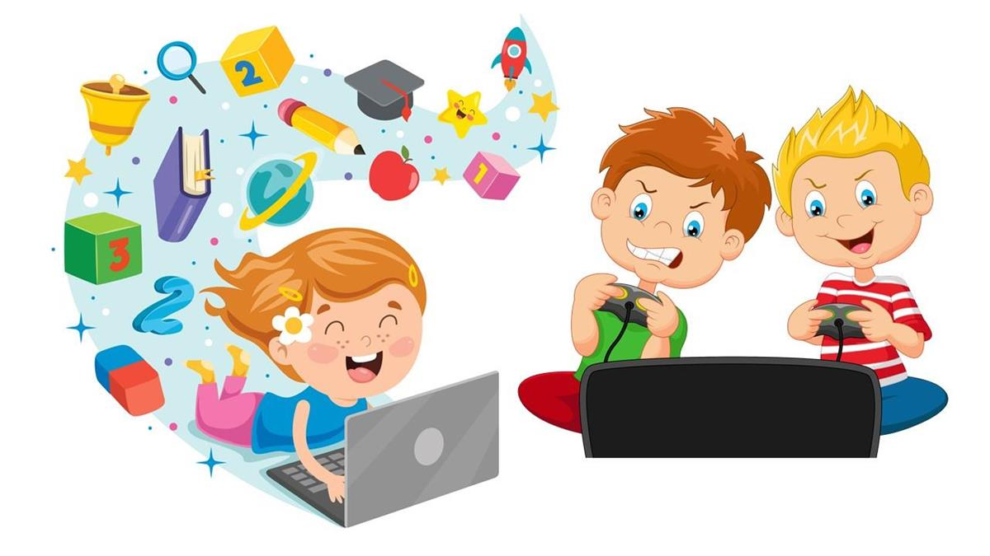
Hva er morsomt å gjøre på skjerm?
Notes:
Hva er morsomt å gjøre på skjerm?
La barna komme med forslag, lærer kommer med forslag hvis behov.
For eksempel:
Hva liker dere å gjøre når dere er på nett? Hva ser dere på? Spiller dere, alene eller sammen med andre? Hva slags spill er mest gøy og hvorfor er det artig? Hvilke følelser får du inni deg når du har det gøy på nettet?

Slide 6
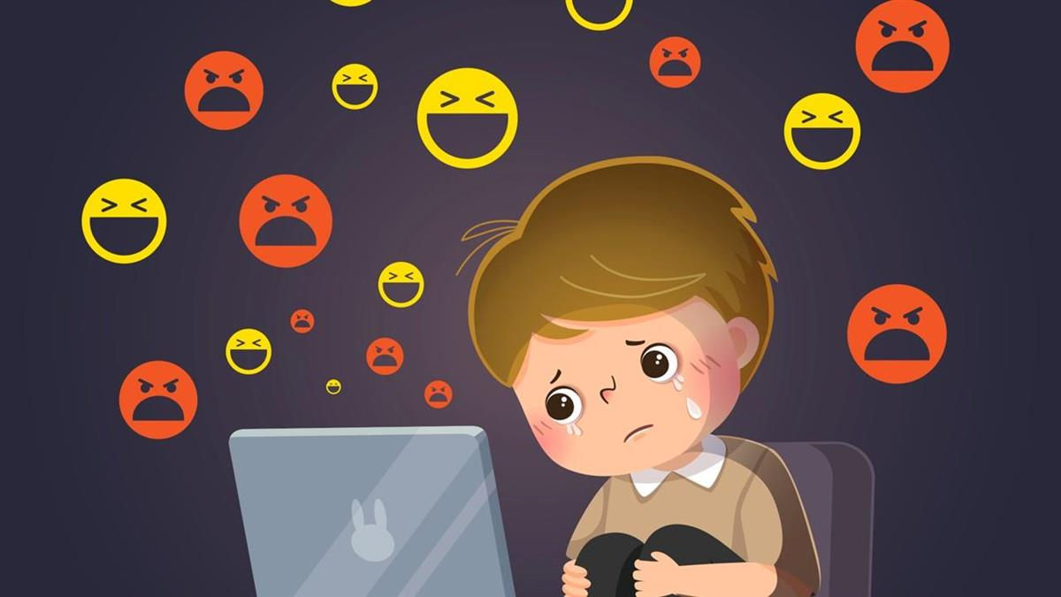
Hva kan man bli lei seg av å se på skjerm?
Notes:
Hva kan man bli lei seg av å se på skjerm?
La elevene komme med innspill, lærer kommer med forslag hvis behov.
For eksempel:
Hva er det vi kan se på, si eller skrive til hverandre som kan gjøre at vi blir lei oss?
Snakke om hvordan vi kan være gode venner også nettet.

Slide 7
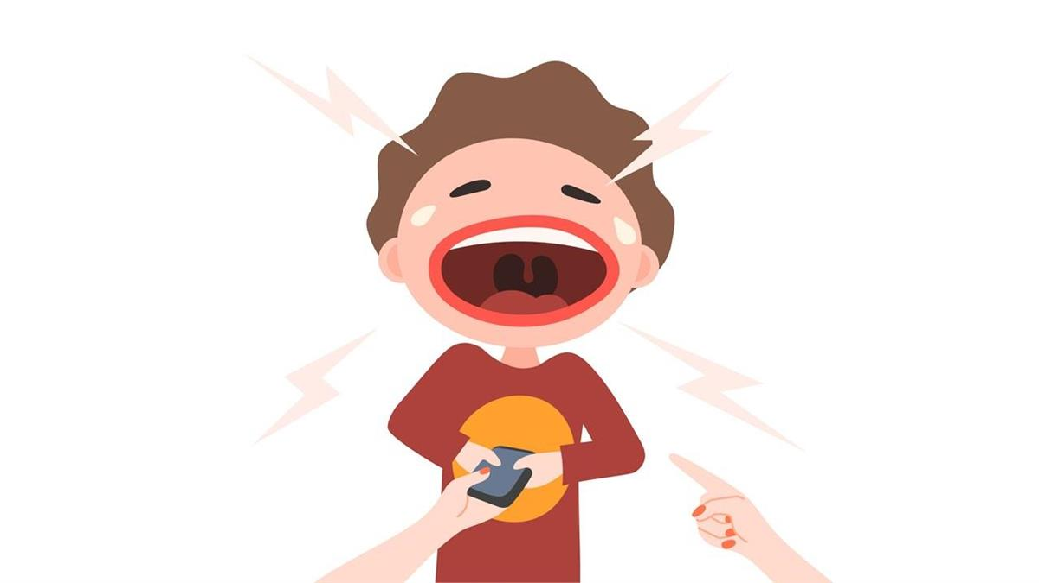
Hvorfor sier de voksne stopp når det blir for mye skjerm?
Notes:
Hvorfor sier de voksne stopp når det blir for mye skjerm?
La elevene komme med forslag, lærer kommer med innspill hvis behov.
For eksempel:
Fordi det kan bli for lite tid til andre viktige ting som å leke ute, spise sammen, få frisk luft, gjøre andre aktiviteter og sove nok.
Kanskje noen av dere har opplevd å bli sint eller lei seg fordi de voksne sier at det er nok skjerm?

Slide 8
Vi leker! Memory med elever
Notes:
Memory med elever
Formål: Oppmerksomhet, bevegelse, kaoskontroll
Beskrivelse: Den voksne deler elevene inn i par. En elev (som har lyst) skal være «gjetter» og gå på gangen. Alle par finner hver sin korte lyd eller bevegelse som er felles for paret, deretter blander alle elevene seg i klasserommet slik at parene ikke står ved siden av hverandre. Eleven på gangen kommer inn i klasserommet og sier et navn. Den navngitte eleven viser sin lyd eller bevegelse. Så må «gjetteren» fortsette å si navn, til helt til «gjetteren» klarer å finne parene med samme lyd eller bevegelse. Denne leken skaper god stemning!
Tips:
Velg kun ett alternativ, altså enten lyd eller bevegelse, dersom du tenker det vil bli mest vellykket i din klasse. Elevene kan f.eks velge dyrelyder eller ordklasser.
Gruppene bør ikke være større enn 6-7 par. Er det oddetall kan en gruppe være på tre personer.
For at leken skal gå fortere, kan dere velge to «gjettere» som samarbeider.

Slide 9
Vi oppsummer sammen i ringen
Hva likte du i dag?
Hva lærte du?
Hvorfor er dette viktig å snakke om?
Hva kan vi øve på?
Notes:
Foto: Bildet er tatt av Bildet er tatt av Alexas_Fotos fra Pixabay
En badeball, kosedyr eller annen «stafettpinne» kan sendes rundt i ringen etter tur.
Vi øver på å vente og lytte. Vi sier en ting hver.
Vi bytter spørsmål underveis, f. eks når 5-6 elever har svart.

